Slide 1
C++講習会
第5回 関数

Slide 2
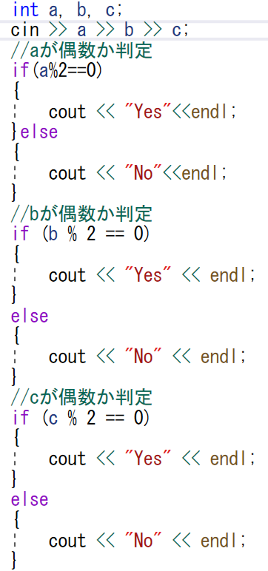
関数
整数型の変数a,b,cが偶数かを判定し、偶数ならYes、奇数ならNoと
出力するプログラム
プログラム自体は正しい動作をするけど、コードを書くのが少し面倒くさい

Slide 3
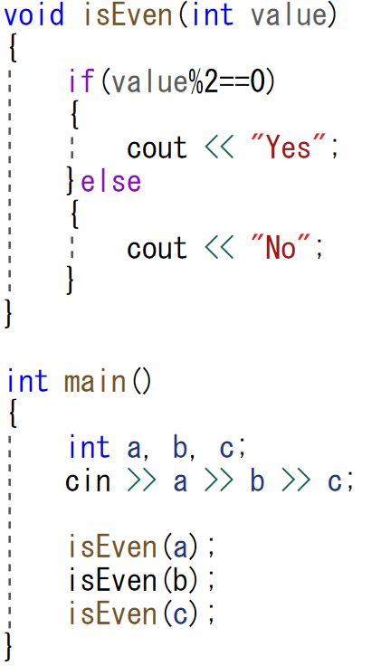
関数
関数を使えばもっと簡単に書ける
・関数は同じような処理をまとめて
簡単に使えるように出来る
この部分が関数
・同じような処理を何回も書かなくて済む
この部分が関数を使用している

Slide 4
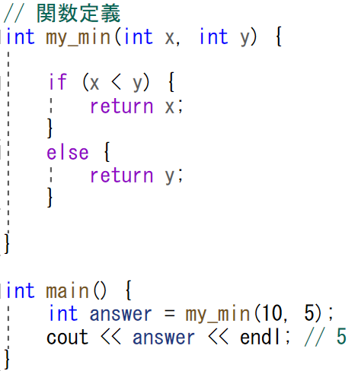
関数
渡された値の内小さい方を返す関数

Slide 5
関数の説明
int my_min(int x,int y)
{
処理;
}
引数は関数に渡す値
返り値は関数から返ってくる値
関数を使用することを
関数を呼び出すと言う
返り値
の型
関数の名前
引数の型
引数の名前

Slide 6
関数
引数の説明
関数を呼び出す処理に来ると
処理がmy_min関数の方に移る
処理が移ったとき
my_minの引数であるxとyに
関数呼び出し時に渡した(10,5)
がコピーされる
10
5
関数呼び出し

Slide 7
関数
返り値の説明
返り値とは関数の処理が終わった後に
関数から返ってくる値である
return文を使うと値を返せる
my_min関数では
xがyより小さい場合xを
yがx以下の場合yを
返している
x
y
return文を使うと関数の処理は終了し
関数内のその後の処理は行われない

Slide 8
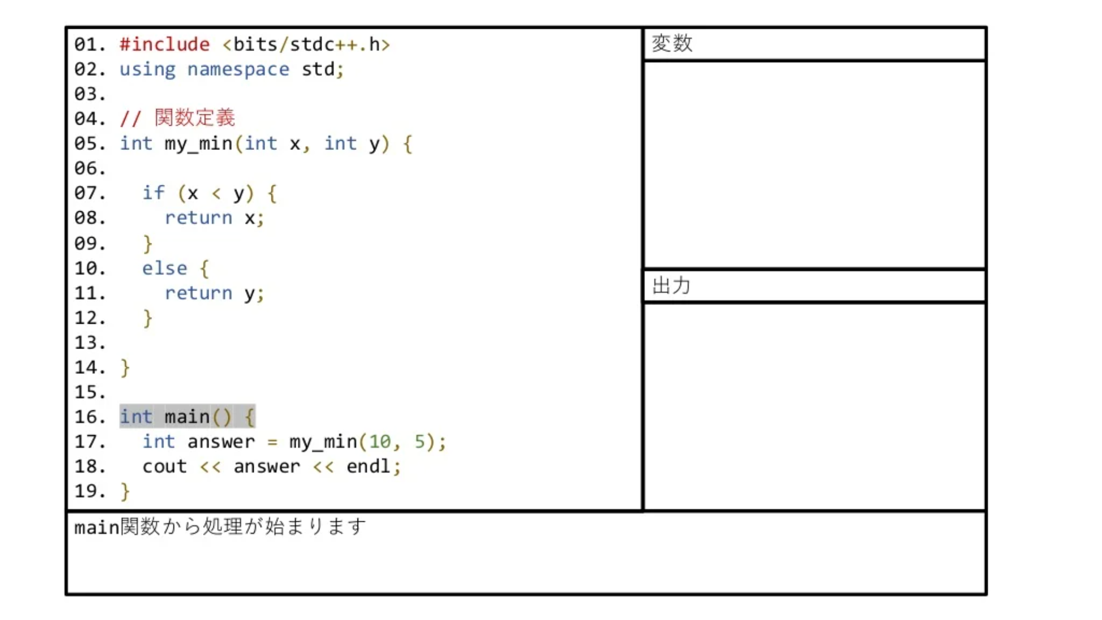

Slide 9
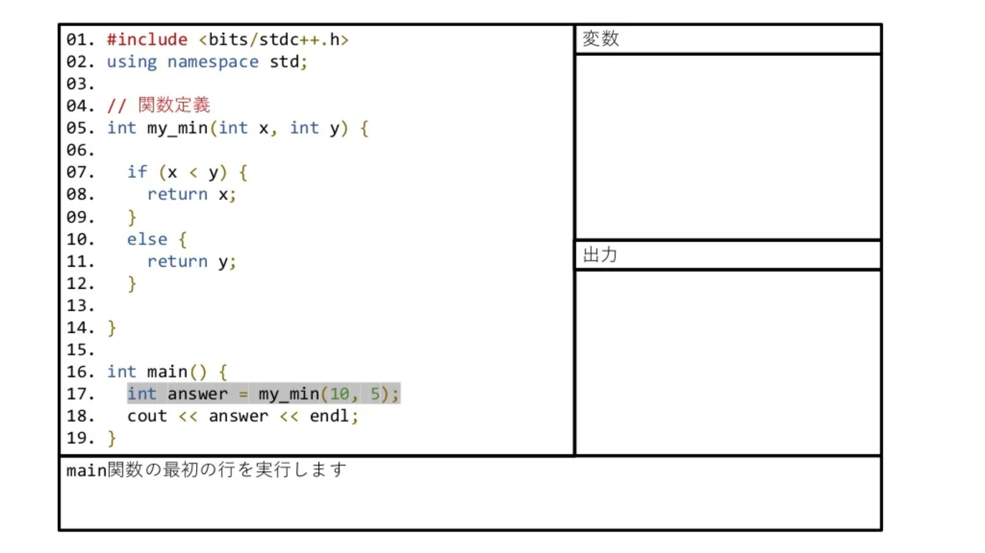

Slide 10
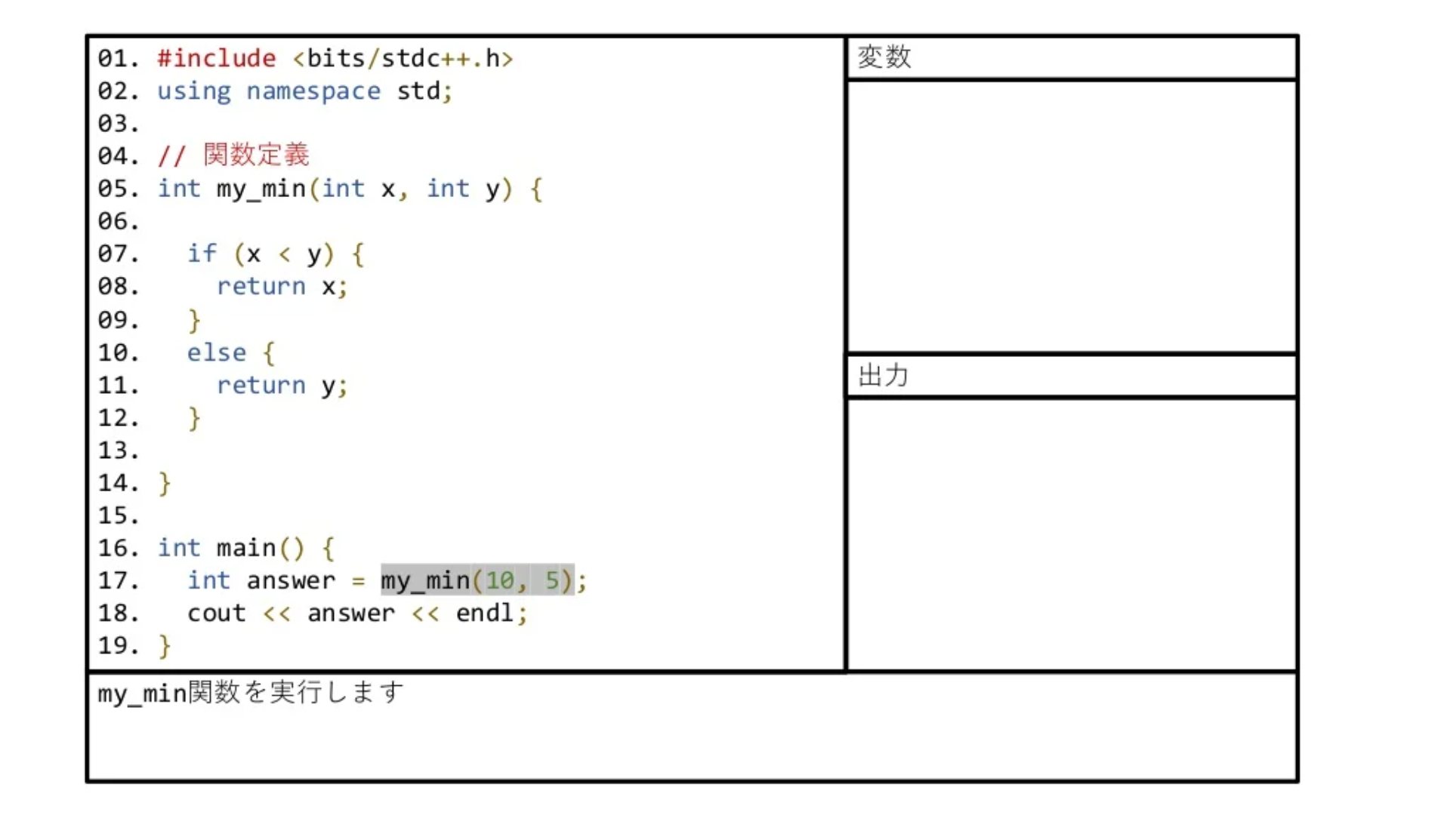

Slide 11
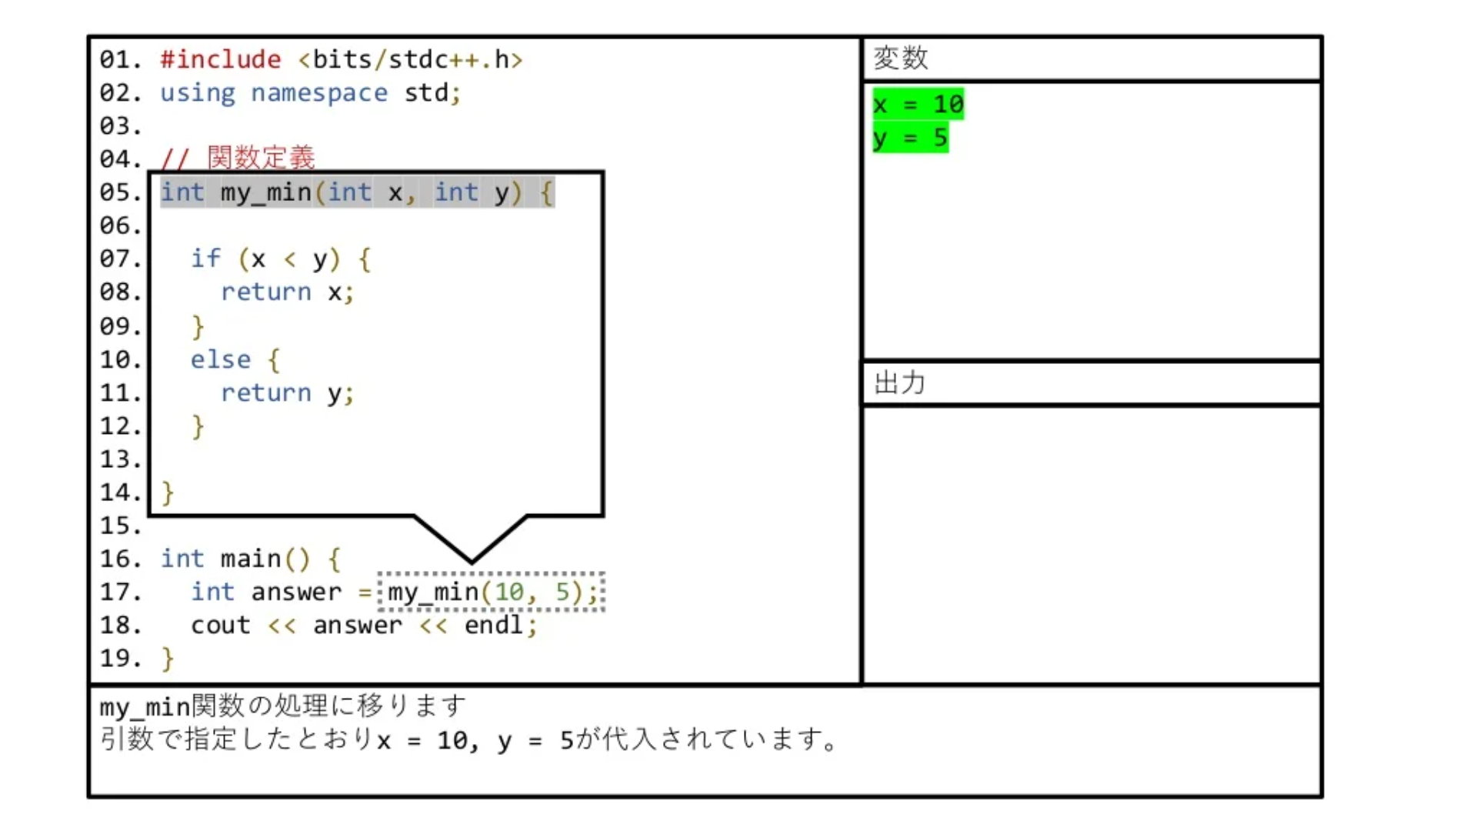

Slide 12
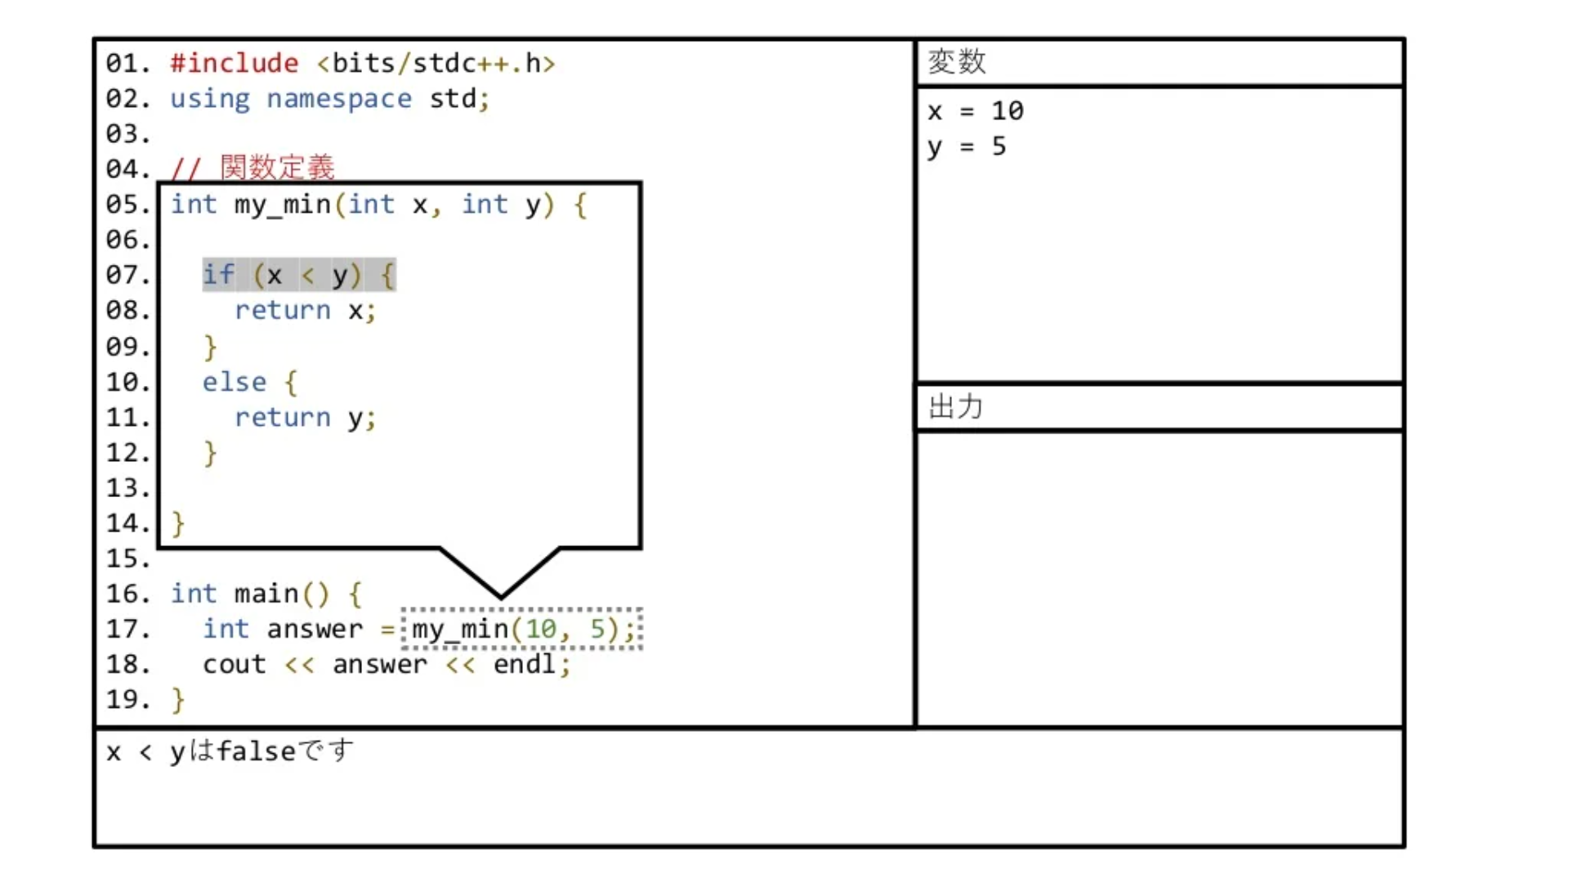

Slide 13
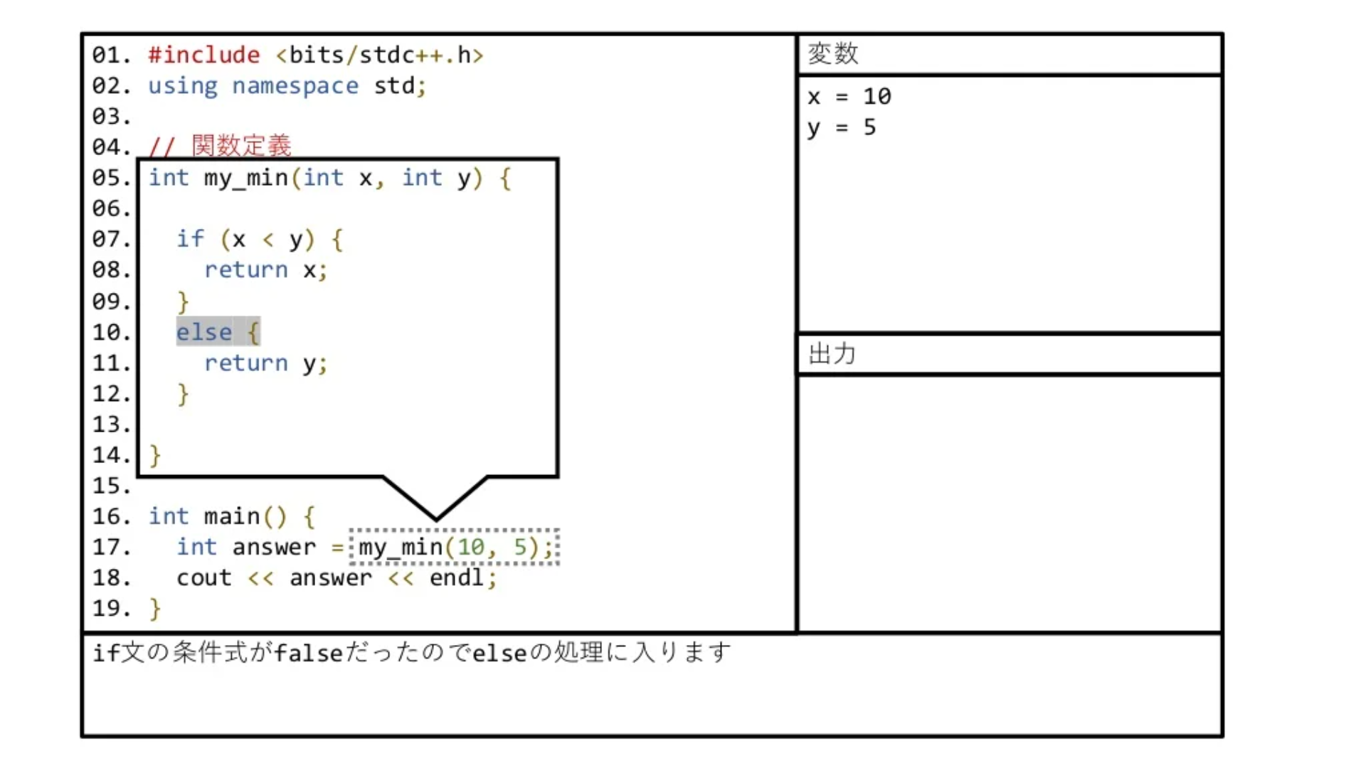

Slide 14
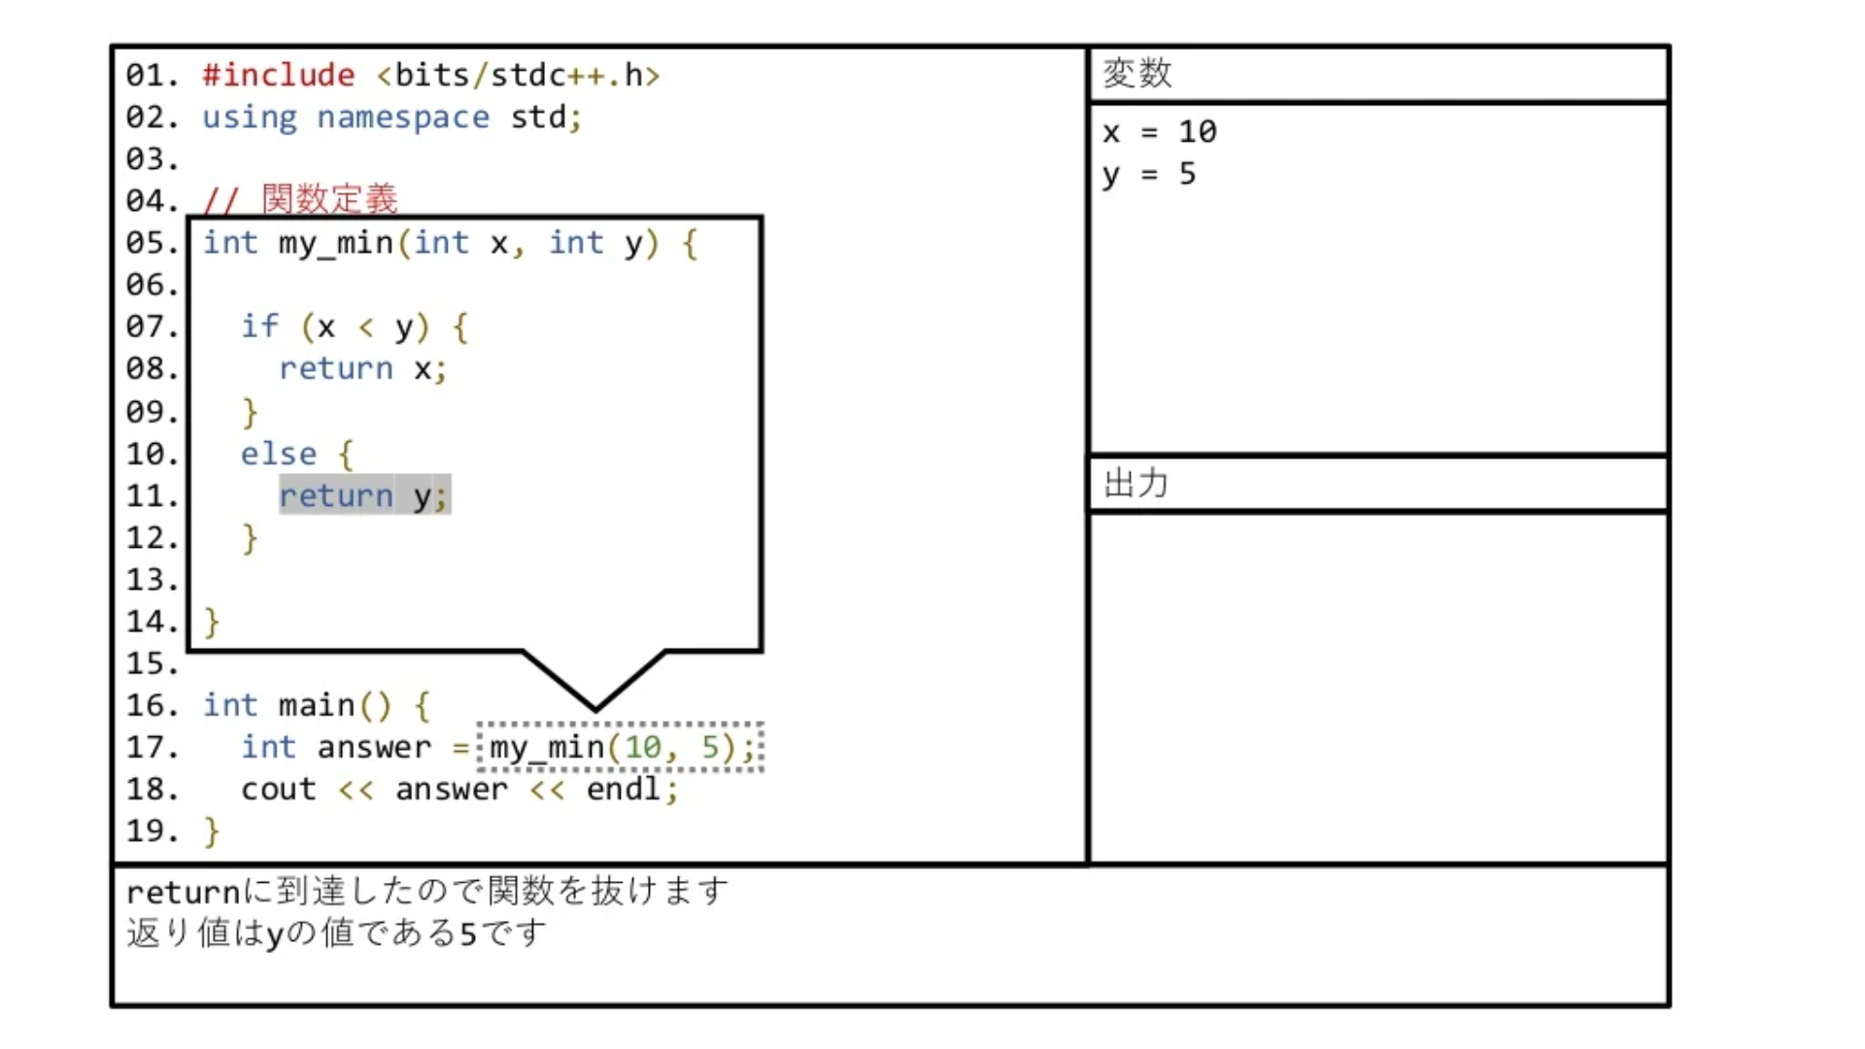

Slide 15
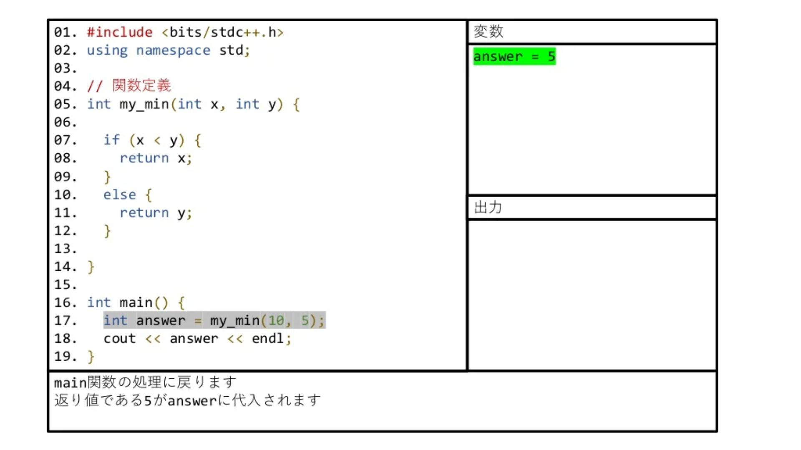

Slide 16
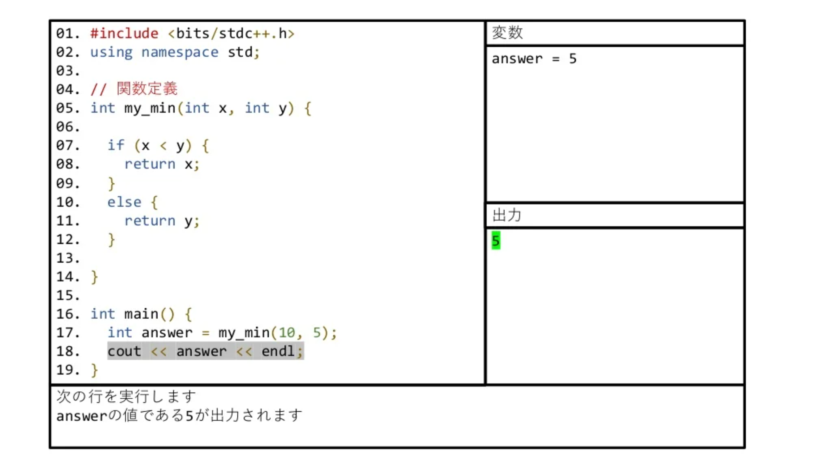

Slide 17
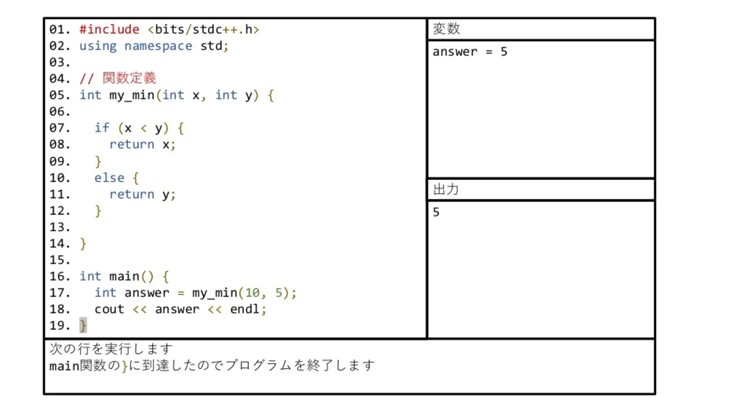

Slide 18
関数の宣言
関数を作ることを関数の宣言という
返り値の型 関数名 (引数)
返り値の型は,returnで返す値の型を入れる
例えば return 0.8;ならdouble , return "aiueo";ならstring型を入れる
何も返さない関数の場合はvoidを入れる

Slide 19
関数の宣言
関数を作ることを関数の宣言という
返り値の型 関数名 (引数)
引数の個数は自由で、引数を一つも取らない変数を作ることも出来ます
引数は受け取りたい型と引数の名前が必要です
int a(int x,int y)
整数2つが引数、返り値も整数型
void b(double x)
実数一つが引数、返り値なし
int c(vector<int> vec)
配列が引数,返り値は整数型
void d()
引数なし、返り値もなし

Slide 20
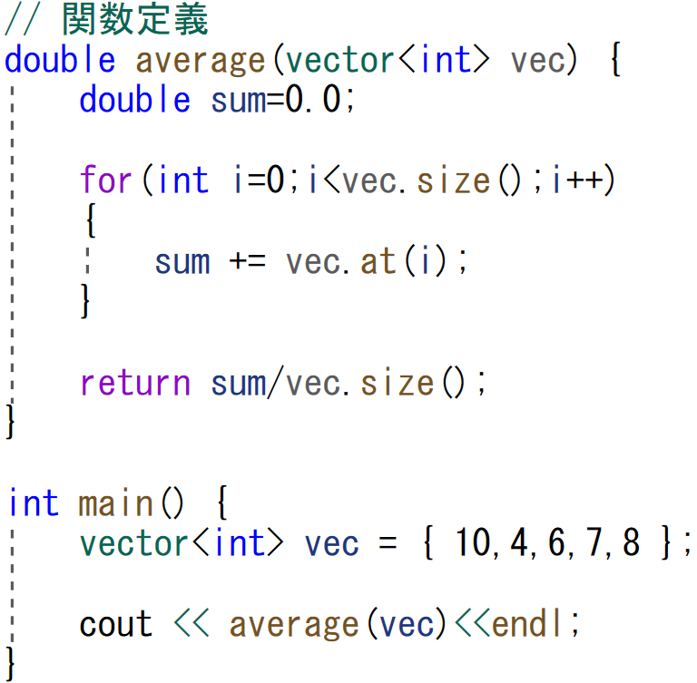
関数の例
配列の平均の返す関数
平均値を求めて返す
7と出力される

Slide 21
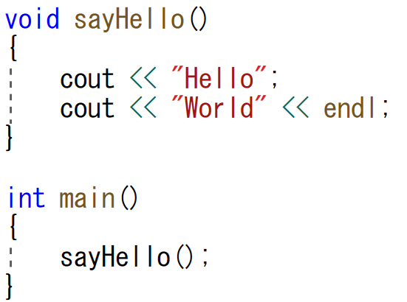
関数の例
Hello Worldと出力するだけの関数
Hello Worldと出力される

Slide 22
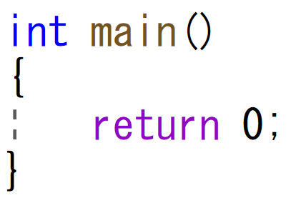
実は
・int main()も特別な関数
・main関数内でreturn文を書ける
その場合プログラムはそこで終了する
・返り値は終了コードと言われていて、0だと正常終了
・return文を省略した場合は0が返される

Slide 23
問題
引数に整数型の値を二つ渡すと、
その二つの値の平均を返す関数を作ってください
cout<<関数()<<endl;
とすれば関数の返り値を出力できる

Slide 24
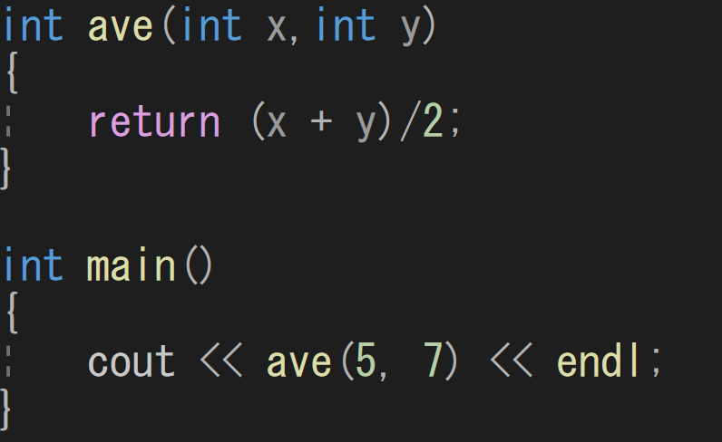
問題 解答

Slide 25
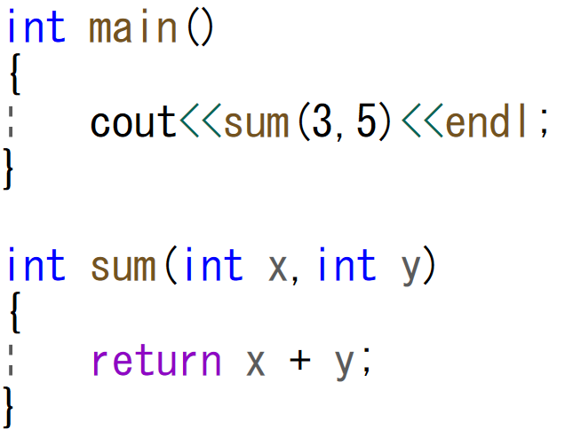
関数を呼び出せる範囲
このコードだとエラーが出てしまう
関数は宣言した後の行からしか
呼び出せません

Slide 26
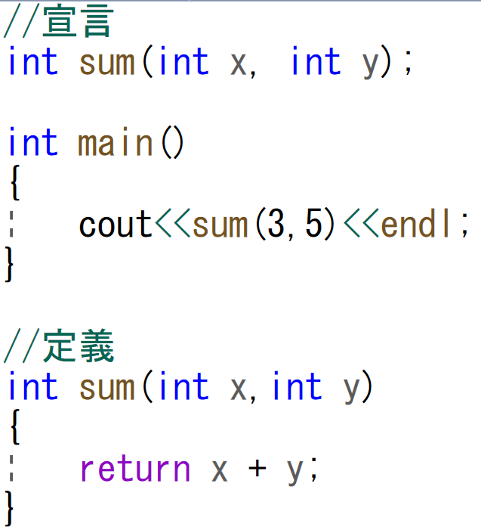
プロトタイプ宣言
宣言を先にしておくことでmain関数からでも、sum関数を呼び出せる
宣言は
sumという名前の関数が存在すること伝えている
定義は
sumが呼び出されたときのどのような動作をするかを決めること

Slide 27
値渡し
今まで宣言してきた関数はすべて値渡しをしていた
10
int sum(int x,int y)
{
x=10;
}
int a=10,b=5
sum(a,b);
5
sum関数の引数に渡されるのは、aとbではなくaとbの値である10,5
なので関数側でaに10を代入しても、main関数のaは変化しない

Slide 28
参照渡し
変数自体を渡す方法として参照渡しがある
a
int sum(int& x,int& y)
{
x=10;
}
int a=10,b=5
sum(a,b);
b
aに10が代入される
受け取る引数の型の右に&をつけると参照渡しが行える
参照渡しでは、引数として値ではなく変数が渡される
なので、関数側でx,yに代入をするとa,bの値が変わる

Slide 29
問題
・関数inputを作成し
整数型の変数を2つ渡すと、その2つの変数に入力を
行う関数を作ってください
ただし、宣言はプロトタイプ宣言で行ってください。

Slide 30
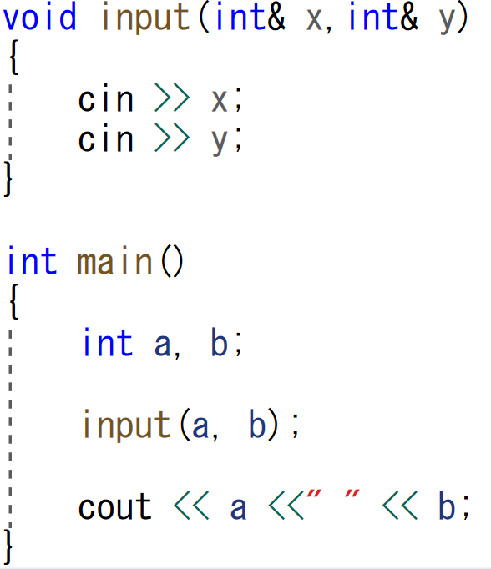
答え

Slide 31
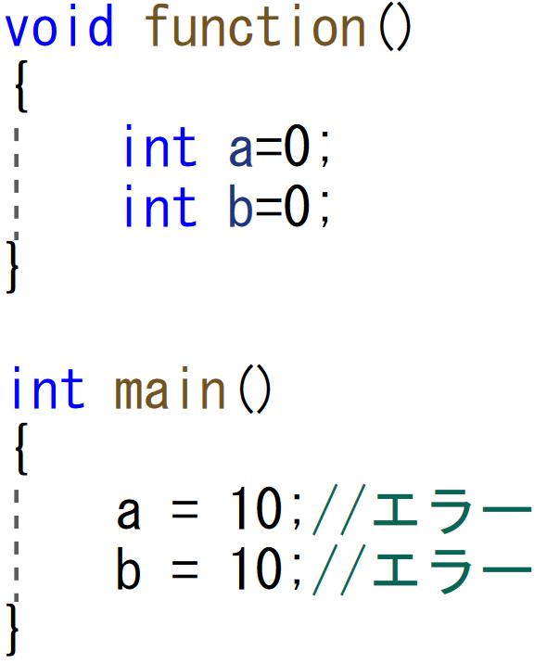
細かい話
あまり深く考えなくていい
変数のスコープ
function関数の外から、
function関数内の変数に
アクセスすることは出来ない
基本的に{}のブロックが違う変数にはアクセスできない
またfunction関数内の変数は呼び出された後、
関数が終了すると中の変数は破棄される。

Slide 32
関数 問題
引数で、整数型の配列vecと整数xを受け取り
vecの要素の値全てがxの倍数なら1、
そうでないならば,0を返すプログラムを作成してください

Slide 33
関数問題2
引数としてサイズが9の配列vecと整数xを受け取り
vecに九九のxの段を代入してください
関数(vec,3)なら
vecに{3,6,9,12,15,18,21,24,27}に代入される

Slide 34
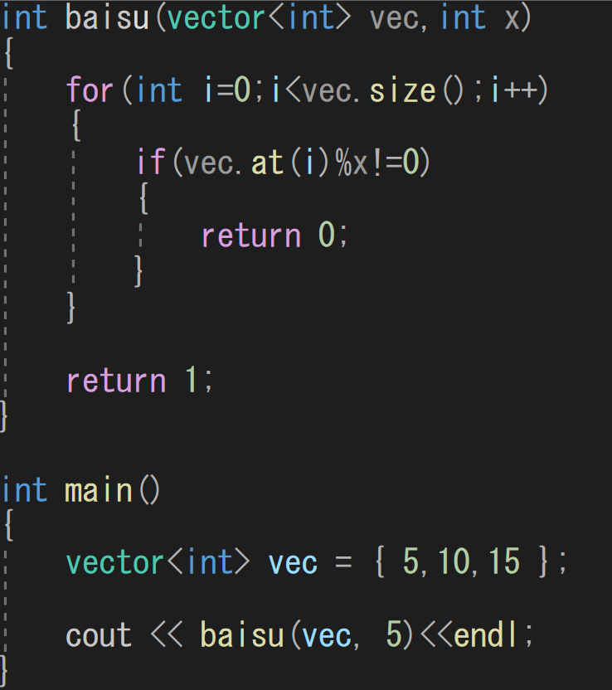
関数 問題 解答

Slide 35
配列 問題2
引数としてサイズが9の配列vecと整数xを受け取り
vecに九九のxの段を代入してください
関数(vec,3)なら
vecに{3,6,9,12,15,18,21,24,27}に代入される
配列を参照渡しをすれば...

Slide 36
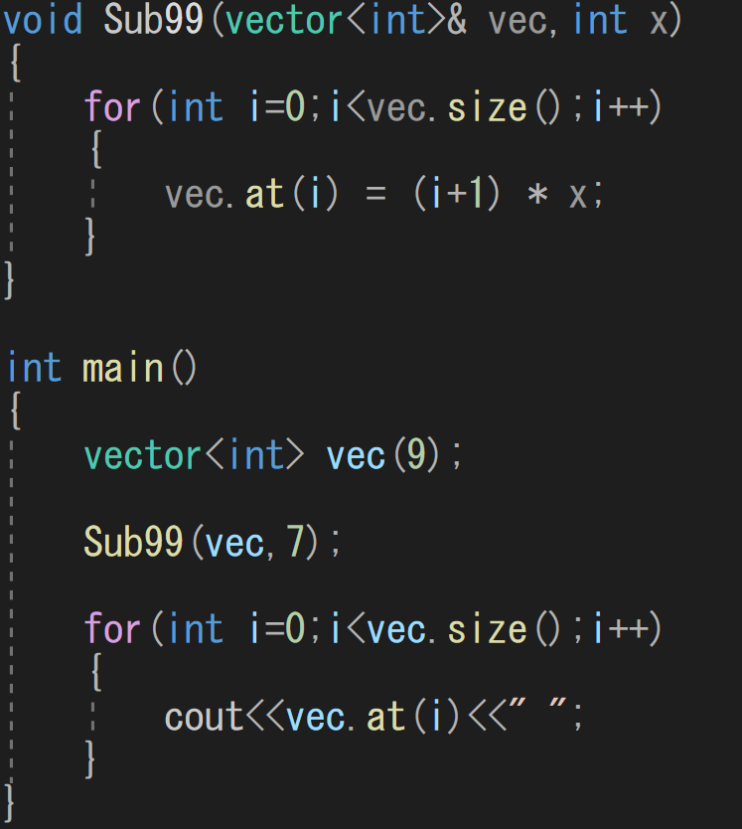
関数 問題2 解答

Slide 37
時間が余った人は
https://atcoder.jp/contests/apg4b/tasks/APG4b_ch

Slide 38
文字列の話
関数の話とずれて、今まであまり話してこなかった文字列の話
string型は文字列を代入できる型
・文字列への代入
string abc;
abc="aiueo";

Slide 39
文字列の話
文字列は文字の列なので、配列と操作が似ている
・文字へのアクセス
文字列.at(i);
文字列のi番目にアクセス出来る。配列と同じで番号は0から始まる
・文字列の大きさ
文字列.size(i);
文字列の文字の数を取得できる

Slide 40
文字列の話
文字列の比較
ABC == ABC ABC < XY
文字列の大小は辞書順に決まる、辞書順で早いと小さく、遅いと大きい
文字の型
char a='a';
文字列ではなく文字を使うときはchar型を使う、" "ではなく' 'で代入する
stringでも一文字を表せるので、使用頻度はあまり高くないと思う

Slide 41
細かい話
文字の比較
"ABC" > 'c' エラー、char型とstring型は比較できない 'C' < 'X' char型とchar型は比較できる
行の入力
string s;
getline(cin,s);
I have a pen.のような一行の入力を受け付けることができる
入力で使っていたcinでは空白か改行が入るまで入力を受け付けるが
Getlineは改行が入るまで入力を受け付ける。
第一引数にはcinを入れる必要がある

Slide 42
文字列の問題
英小文字からなる文字列 W が入力されます。
W の末尾に英小文字の s を付け足したものを出力してください。

Slide 43
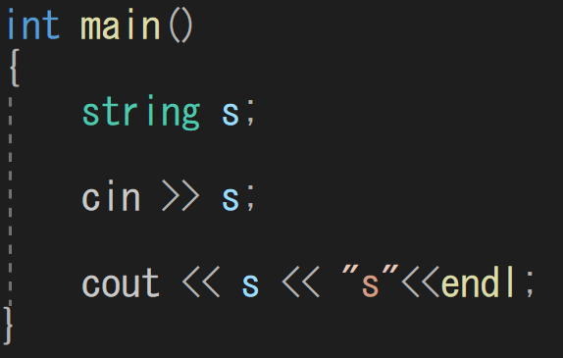
文字列 問題 解答

Slide 44
文字列の問題2
長さが奇数である文字列Sが回文かを判定してください
回文ならYes、そうでないならNoと出力してください

Slide 45
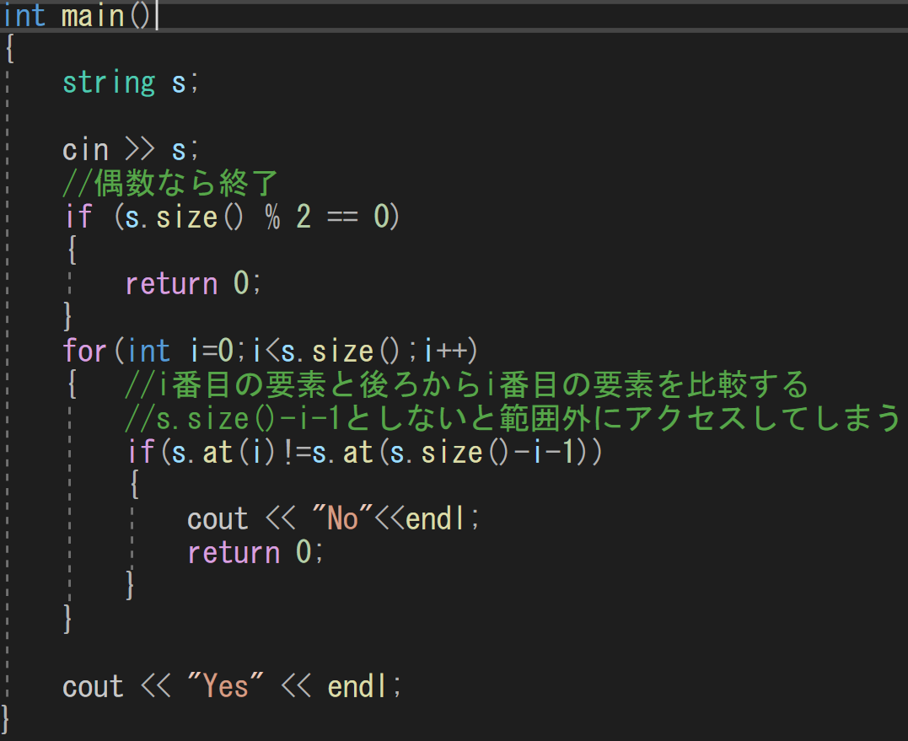
文字列の問題2 解答

Slide 46
時間が余った人は
https://atcoder.jp/contests/abc075/tasks/abc075_b

